Slide 1

План
покращення якості та доступності послуг соціального обслуговування населення в
м. Мелітополь
за результатами соціологічного дослідження,
в рамках проекту “Партисипативна демократія та обґрунтовані рішення на місцевому рівні в Україні“

Slide 2

Потребує удосконалення:
Доступність транспорту для пільгових категорій (Громадський наземний транспорт потребує обладнання для доступу осіб з інвалідністю (30% населення і 10% експертів)
Доступність інвалідів до житла, магазинів, громадських туалетів, банківських установ тощо
(багатоповерхові житлові будинки потребують першочергового обладнання спеціальними пристосуваннями для доступу осіб з інвалідністю (52% опитаного населення)
Створення Центру реінтеграції для бездомних осіб серед яких є люди з обмеженими можливостями

Slide 3

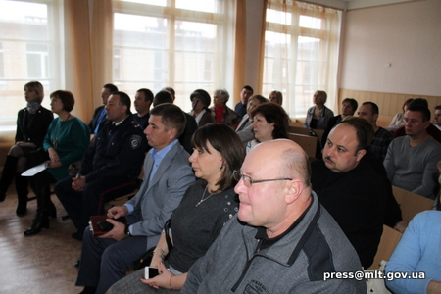
Кого ми залучимо :
Громадські організації;
Благодійні організації, фонди;
Соціальні служби;
Міський виконавчий комітет.

Slide 4

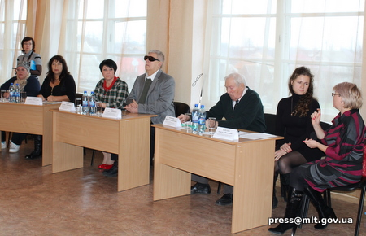
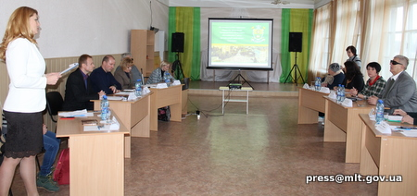
Що нам вдалось реалізувати:
Вирішення питання “МЕЛІТОПОЛЬ – МІСТО
КОМФОРТНЕ І ДОСТУПНЕ”
2 листопада 2016 року в канун Міжнародного дня інвалідів відбувся “ круглий стіл ” на якому були визначені які кроки повинна зробити міська влада щоб Мелітополь дійсно став для інвалідів комфортним і доступним.

Slide 5
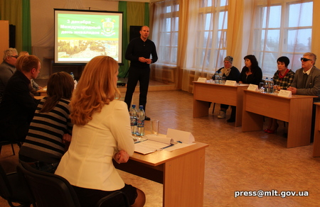
Вирішення питання “МЕЛІТОПОЛЬ – МІСТО КОМФОРТНЕ І
ДОСТУПНЕ”
Cім громадських організацій інвалідів та КП “ Центр реабілітації змішаного типу для інвалідів та дітей інвалідів ” мали конструктивний діалог з міською владою в ході якого визначили насущні питання, які важливі для мелітопольських громадян з обмеженими можливостями.
По перше буде вирішатись питання по доступності дітей інвалідів до навчальних закладів.
По друге це обладнання з'їздів з тротуарів до проїзних частин доріг.
По третє це створення у місті служби “ Соціального таксі ”.
Четверте, дуже важливе питання, створення спеціалізовано обладнаних туалетів у містах громадського користування.

Slide 6

Відділення з обліку бездомних осіб та осіб, звільнених з місць позбавлення волі Територіального центру надає такі соціальні послуги:
Соціально – психологічна реабілітація (гаряче харчування, організація збереження особистих речей, проведення психологічного консультування, організація отримання медичних послуг, медичного обстеження);
Соціальна реабілітація (допомога в здобутті освіти; розробка індивідуальних планів реінтеграції; навчання самостійному вирішенню складних життєвих проблем, організація дозвілля, надання інформації з питань соціального захисту населення );
Кризове та екстрене втручання – психологічна допомога (консультування, підтримка, діагностика, корекція , психотерапія), допомога в організації взаємодії з іншими фахівцями та службами, допомога в отриманні безоплатної правової допомоги);

Slide 7
Консультування (допомога в аналізі життєвій ситуації, визначенні основних проблем, шляхів їх вирішення);
Соціальний супровід ( обстеження, оцінка потреб, складання індивідуального плану соціального супроводу, сприяння отримання інших послуг, організації взаємодії з іншими об'єктами соціального супроводу).
Представництво інтересі ( ведення переговорів від імені отримувача соціальних послуг, допомога в оформленні та відновлення документів, допомога у розшуку рідних та близьких, відновленні родинних зв'язків , встановленні зв'язків з іншими фахівцями, службами, організаціями, підприємствами, закладами, установами тощо)
Також відділення організує на території територіального центру видачу одягу та взуття, в осінньою – зимовий період пункт обігріву, роздачу гарячого харчування.

Slide 8
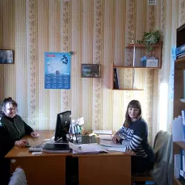
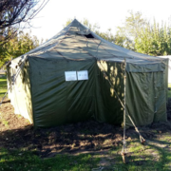
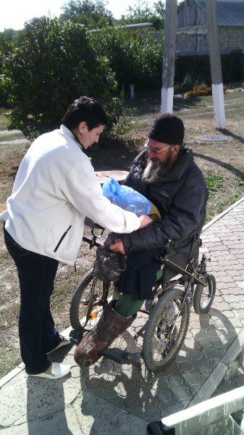
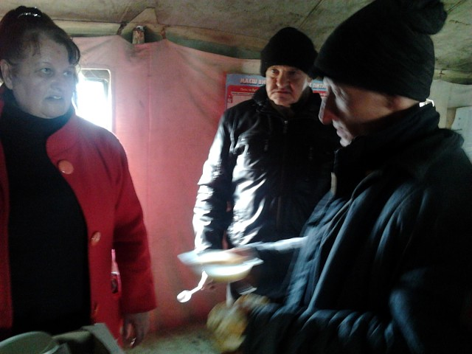
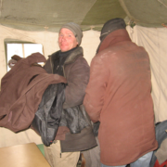
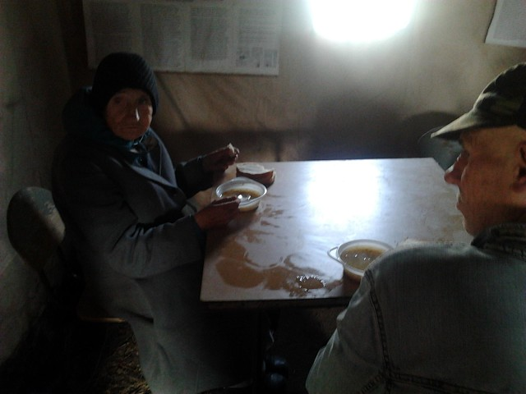

Slide 9
Вирішення питання “ЦЕНТР РЕІНТЕГРАЦІЇ”
Першим етапом є підготовка нормативної документації для створення у місті Центру реінтеграції бездомних осіб
період виконання з грудня 2016 року по січень 2017 року
Другим етапом є вибір приміщення придатного для створення Центру
період виконання грудень 2016 – січень 2017
Третім етапом є підготовка розпорядження міського голови щодо передачі приміщення на баланс Територіального центру
Четвертим етапом є підготовка проектної та бюджетної документації по ремонту приміщення для Центру період виконання лютий 2017 року
В листопаді 2017 року планується відкриття Центру реінтеграції

Slide 10


Slide 11
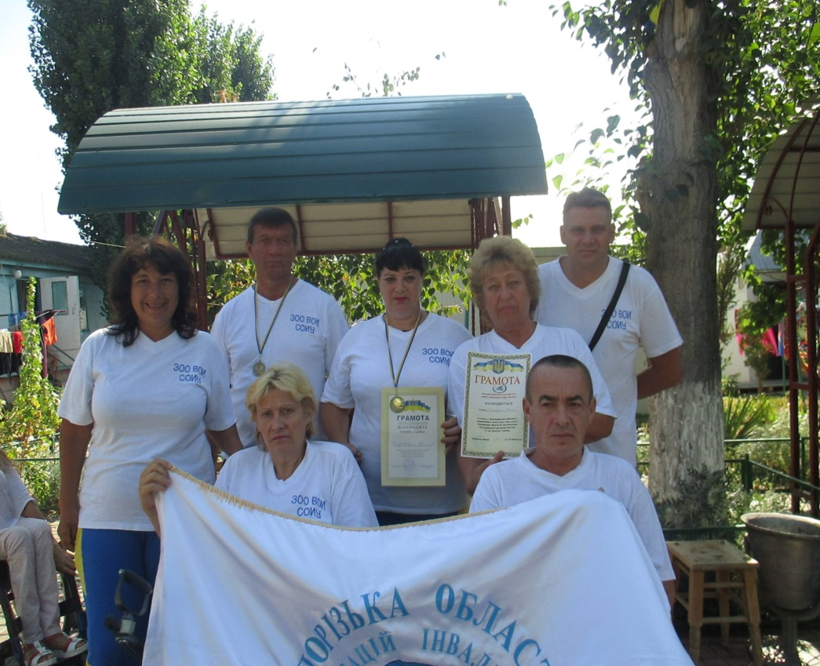
Всі разом - це головне

